Slide 1
合法合规交易品
Ben

Slide 2
交易品
不熟、不合法、不合规，不做
比特币，山寨币，邮币卡，e租宝……
合法合规资产
现金
股票，基金，期权
债券
期货合约（正规交易所）

Slide 3
现金
最基本的交易品
贬值属性
逆回购
券商盘后理财
银行T+0理财
交易所T+0交易货基
集思录

Slide 4
股票
最常见的交易品
打新股（需要市值）
收股息
两融
要约收购
吸收合并换股

Slide 5
打新股
配置市值（沪深各50w）
多账户规避申购上限
利用IH或者IF进行对冲保护
年化收益率大致8%

Slide 6
收股息
股息率（除权，填权）
PE，PB，ROE
戴维斯双击（双杀）

Slide 7
两融
融资融券（杠杆）
借券（对冲保护）
日内回转T+0（占券）
T+0团队

Slide 8
要约收购
中概股私有化（360）
A股要约收购，比例收购
为什么要约价格出来的，还能以低于要约价买入？

Slide 9
吸收合并换股
现金选择权
异议现金选择权
无异议现金选择权
二次现金选择权（破发）
隐含二次现金选择权（破发，招商蛇口）

Slide 10
量化策略之配对交易
假如只想买空调股
美的 or 格力？
A 全仓美的
B 全仓格力
C 各50%
D ？

Slide 11
量化策略之配对交易
平均值 0.0307
标准差 0.0017
平均值+-标准差
（0.0289，0.0324）
低了买美的，高了买格力

Slide 12
量化策略之配对交易
A股纯多头
Beta+Alpha
A股H股
Beta+Alpha
多空配对
Alpha

Slide 13
量化策略之配对交易
如何找到配对标的？
爬取所有股票最近n天收盘价
两两计算相关系数（有正有负）
找到相关系数最大（最小）的100对
从中通过经验选取部分配对
如何交易？
数据为先（新浪复权）

Slide 14
量化策略之配对交易
如何交易？
数据为先（新浪复权）
前复权，后复权？
复权数据里的陷阱
现价20元
一拆二
涨翻倍
一股分红十五元

Slide 15
量化策略之配对交易
交易要数据，要买卖，没法4小时盯着
LTS，CTP，XTP门槛太高怎么办？
实时数据太贵怎么办？
Everything is FREE
新浪L1数据（L2）
Autoit自动化操作交易软件
Web方式（网上营业厅）

Slide 16
量化策略之配对交易
股票交易之easytrader
期货交易之vnpy

Slide 17
网格交易 vs 定投
网格交易概述
老太太的六合彩策略
科学 or 伪科学？
投入资金总额不定，期限不定
标的物是否会清零（乐视）
网格大小不定，资金利用率低
定投
投资金额，投资时间确定（均价）
卖出不定

Slide 18
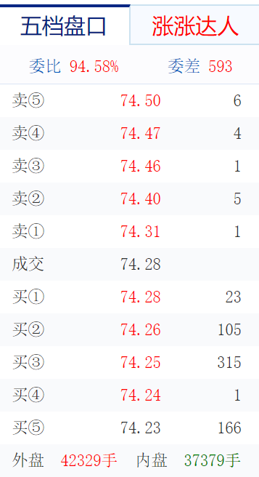
股票交易成本
印花税，千分之一，卖出收取
佣金，过户费，双向收取，起步价五元（可谈）
分红利息税
融资融券利息
冲击成本
涨跌停（价格计算）
停牌资金成本
退市风险

Slide 19
股票指数
被动投资
指数基金之ETF（50ETF）
一篮子股票
买入、卖出、申购、赎回
股指期货
什么是期货
合约 = 标的物 + 日期
IH（50），IF（300），IF（500）

Slide 20
股票指数
股指期货
合约价值（锚定指数）
保证金交易（30%）
手续费低（平今极高）
升水、贴水
现金交割
期指 + 股票 + ETF 混合套利

Slide 21
海龟交易法
一种趋势策略 + 仓位管理
趋势定义
前n日的最高价 / 最低价（箱体）
均线+-标准差（布林轨）
进场：上破开多，下破开空

Slide 22
海龟交易法
TR=Max(H-L, H-C‘, C‘-L)
TR=真实波幅 H=当日最高价
L=当日最低价 C’=前一日收盘价
N（ATR）= (19 * N‘ + TR) / 20
仓位：单位头寸 = 账户1% / N / 合约点价值
加仓：价格每增加1/2N
离场：出现账户2%的损失

Slide 23
海龟交易法
可调参数（回测）
时间窗口大小
时间单位（天 or 分钟）
如何算箱体
交易单位 & 最多持仓
交易品种
止损策略

Slide 24
海龟交易法
特点
几乎可以用在任何交易品种上
价格存在趋势
浮盈加仓，适合有杠杆的期货
多品种混合，平滑净值曲线

Slide 25
股票指数
股指期货
跨期套利（利用升贴水）
多期统计套利

Slide 26
分级基金
母基 = A + B（B向A借钱炒股）
比例不定，一般5：5
套利（折溢价，上海市场）
上下折
停牌套利（万科A，乐视网）

Slide 27
债券
公司债
收息，折价
可转债
打新债（如何判断是否值得申购）
折溢价
债转股

Slide 28
债券
程序化策略
收集可转债数据
监控是否有价格大幅偏离
买入卖出 or 转股卖出
配合融券锁定价格

Slide 29
对抗未来函数
训练、测试数据，时段不相交且先来后到
无法成交的价位，涨停买不进，跌停卖不出等
选定某个特殊时段作为测试集（针对某个测试集疯狂调参）
幸存者效应

Slide 30
对抗过拟合
训练、测试数据不能太少
参数数量不宜太多
去掉最好的几次
参数敏感性分析
参数相关性分析

Slide 31
商品期货
三大交易所（上期所，郑商所，大商所）
螺纹钢RB，热卷HC，鸡蛋JD等
保证金交易
主力合约，移仓换月
CTA（商品期货基金）
海龟交易法
跨期套利
配对交易

Slide 32
捡钱
如何在市场里捡钱
错单（Big finger）
跌停板策略

Slide 33
Q&A

